Slide 1
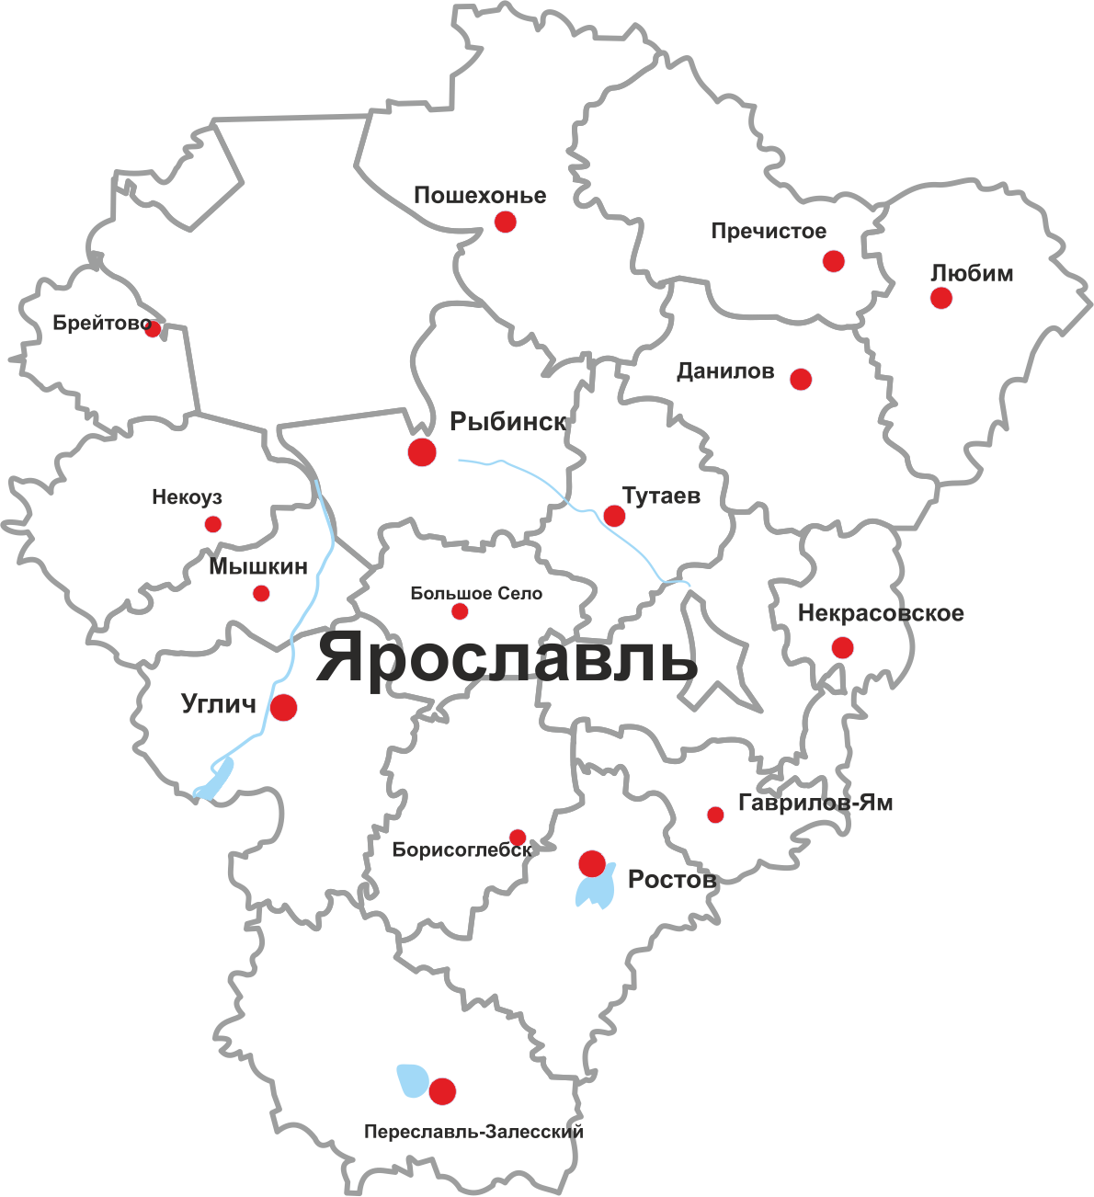
ИТОГИ ДЕЯТЕЛЬНОСТИ ИНСТИТУТА УПОЛНОМОЧЕННОГО
ПО ЗАЩИТЕ ПРАВ ПРЕДПРИНИМАТЕЛЕЙ
В ЯРОСЛАВСКОЙ ОБЛАСТИ
2013-2023

Slide 2
В 2012 ГОДУ
За минувшие 10 лет проделана большая работа:
Президент России В.В. Путин
на Петербургском международном экономическом форуме объявил о создании в стране нового, специального института уполномоченного по защите прав предпринимателей.
Организационная структура института:
сформирована нормативно-правовая база, аппарат Уполномоченного, пул общественных помощников и экспертов
Реализация основных компетенций
налажена работа по защите прав и законных интересов предпринимателей Ярославской области, работа в рамках ОРВ
Взаимодействие с властью и бизнесом
налажено взаимодействие с региональными и муниципальными органами власти, общественными бизнес-объединениями региона, контрольно-надзорными ведомствами,
В 2013 ГОДУ
В РФ принят Федеральный закон от 07.05.2013 № 78-ФЗ «Об уполномоченных по защите прав предпринимателей в Российской Федерации»
В Ярославской области принят закон Ярославской области от 29.05.2013 № 25-з «Об Уполномоченном по защите прав предпринимателей в Ярославской области», началось формирование института на региональном уровне

Slide 3
Основные полномочия института
В сфере разработки и действия нормативных правовых актов
НАПРАВЛЯТЬ
в органы государственной власти субъекта РФ и местного самоуправления мотивированные предложения о принятии НПА, относящихся к сфере деятельности Уполномоченного.
Иные полномочия:
ЗАПРАШИВАТЬ
у государственных органов необходимые ему документы и материалы.
ПРИНИМАТЬ
с письменного согласия заявителя участие в выездной проверке, проводимой в отношении заявителя в рамках государственного контроля (надзора) или муниципального контроля.
БЕЗ СПЕЦРАЗРЕШЕНИЯ ПОСЕЩАТЬ
расположенные в границах территории соответствующего субъекта Российской Федерации места содержания под стражей и учреждения, исполняющие уголовные наказания, в целях защиты прав подозреваемых, обвиняемых и осужденных по ряду статей УК РФ.
БЕСПРЕПЯТСТВЕННО ПОСЕЩАТЬ
органы государственной власти, органы местного самоуправления, организации по вопросам своей деятельности при предъявлении удостоверения
.
ДАВАТЬ
обязательные для рассмотрения заключения на проекты нормативных правовых актов, которые затрагивают законные интересы предпринимателей.
НАПРАВЛЯТЬ
высшему должностному лицу субъекта РФ мотивированные предложения об отмене или о приостановлении действия НПА органов исполнительной власти субъекта РФ.
ПРИВЛЕКАТЬ
для осуществления отдельных видов работ экспертов и специалистов
ИНФОРМИРОВАТЬ
ОБРАЩАТЬСЯ
в суд с заявлением о признании недействительными ненормативных ПА, незаконными решений и действий органов государственной власти и местного самоуправления в случае, если оспариваемый правовой акт нарушает права и законные интересы предпринимателей.
правоохранительные органы о фактах нарушения прав и законных интересов предпринимателей на территории Ярославской области

Slide 4
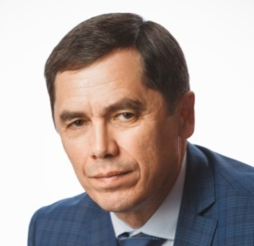
Структура института
Уполномоченный по защите прав предпринимателей
в Ярославской области
А.Ф. Бакиров
Аппарат Уполномоченного по защите прав предпринимателей
в Ярославской области
Эксперты
pro bono publico
Общественные помощники Уполномоченного
31 помощник
Общественный экспертный
совет при Уполномоченном
16 экспертов
Общественная приемная Уполномоченного при Президенте РФ по защите прав предпринимателей
Малый общественный экспертный совет по вопросам административного и уголовного преследования
8 экспертов

Slide 5
Результаты за 10 лет
> 6 500
от субъектов предпринимательской деятельности, органов власти, ООП и других
> 220
СУДЕБНЫХ ЗАСЕДАНИЙ
в качестве третьего лица, иные формы участия
ОБРАЩЕНИЙ ВСЕГО
> 3 220
ПИСЬМЕННЫХ
от субъектов предпринимательской деятельности и других
> 50%
ДЕЛ РЕШЕНО
В ПОЛЬЗУ БИЗНЕСА
права предпринимателей были полностью или частично восстановлены
> 3 300
УСТНЫХ
от субъектов предпринимательской деятельности и других
> 70
МОТИВИРОВАННЫХ ПРЕДЛОЖЕНИЙ
о внесении изменений в нормативные правовые акты направлено в органы власти
> 12 000
ЗАЯВИТЕЛЕЙ
общее количество заявителей, обратившихся к Уполномоченному
ОБЩИЙ ЭФФЕКТ
> 235
МЛН РУБЛЕЙ
ВОЗВРАЩЕНО БИЗНЕСУ В РАМКАХ ОБРАЩЕНИЙ ПО ГОС. И МУНИЦ. КОНТРАКТАМ
> 1480
ЗАКЛЮЧЕНИЙ ОРВ
ЭКОНОМИЧЕСКИЙ ЭФФЕКТ КОТОРЫХ ПОЗВОЛИЛ СЭКОНОМИТЬ БИЗНЕСУ МИЛЛИОНЫ РУБЛЕЙ

Slide 6
Топ-10 сфер по количеству нарушений прав бизнеса
КОНТРОЛЬНО-НАДЗОРНАЯ ДЕЯТЕЛЬНОСТЬ И АДМИНИСТРАТИВНОЕ ПРЕСЛЕДОВАНИЕ
ИМУЩЕСТВЕННЫЕ И ЗЕМЕЛЬНЫЕ ОТНОШЕНИЯ
ГОСУДАРСТВЕННЫЕ И МУНИЦИПАЛЬНЫЕ ЗАКУПКИ
ТОРГОВАЯ ДЕЯТЕЛЬНОСТЬ
ЖКХ, МОНОПОЛИИ И ТАРИФНОЕ РЕГУЛИРОВАНИЕ
УГОЛОВНОЕ ПРЕСЛЕДОВАНИЕ БИЗНЕСА
ГОСУДАРСТВЕННАЯ ПОДДЕРЖКА БИЗНЕСА
РЕКЛАМНАЯ ДЕЯТЕЛЬНОСТЬ
ГОСУДАРСТВЕННАЯ ПОДДЕРЖКА БИЗНЕСА
НАЛОГООБЛОЖЕНИЕ И НАЛОГОВЫЙ КОНТРОЛЬ
ТРАНСПОРТ И ВЗАИМООТНОШЕНИЯ
С КРЕДИТНЫМИ ОРГАНИЗАЦИЯМИ

Slide 7
Результаты работы по ОРВ
1 076
Учтено замечаний
273
Без замечаний
Выдано отрицательных заключений
412
Экономический эффект от проводимой работы
десятки млн руб.
Общее количество заключений
в рамках процедуры ОРВ
₁ ₄₈₈

Slide 8
Законодательная деятельность
С 2013 ПО 2023 ГОДЫ БЫЛО ВЫСТРОЕНО ВЗАИМОДЕЙСТВИЕ С КРУПНЕЙШИМИ ОБЪЕДИНЕНИЯМИ ПРЕДПРИНИМАТЕЛЕЙ, ЧТО ПОЗВОЛИЛО ВЫНЕСТИ РЯД ИНИЦИАТИВ НА ФЕДЕРАЛЬНЫЙ УРОВЕНЬ
В органы власти направлено более 70 мотивированных предложений о внесении изменений в нормативные правовые акты
ЧТО СДЕЛАНО
Дифференцированы ставки по УСН для отдельных категорий налогоплательщиков;
Установлены новые налоговые льготы;
Оптимизированы условия применения патента на территории региона;
ООО МСП «ОПОРА РОССИИ»
Устранены избыточные ограничения на реализацию предпринимателями отдельных видов продукции;
Внесены изменения в областной закон об административных правонарушениях – уточнены их составы и скорректированы штрафы;
Введен и получил развитие институт ОРВ на территории региона;
ООО «ДЕЛОВАЯ РОССИЯ»
ТОРГОВО-ПРОМЫШЛЕННАЯ ПАЛАТА РОССИЙСКОЙ ФЕДЕРАЦИИ
Сняты избыточные требования по уплате платежей за негативное воздействие на окружающую среду;
Сформирована законодательная база по вопросам размещения НТО;
Удалось добиться упорядочения деятельности НТО в части единого дизайн-кода.
РОССИЙСКИЙ СОЮЗ ПРЕДПРИНИМАТЕЛЕЙ И ПРОМЫШЛЕННИКОВ

Slide 9
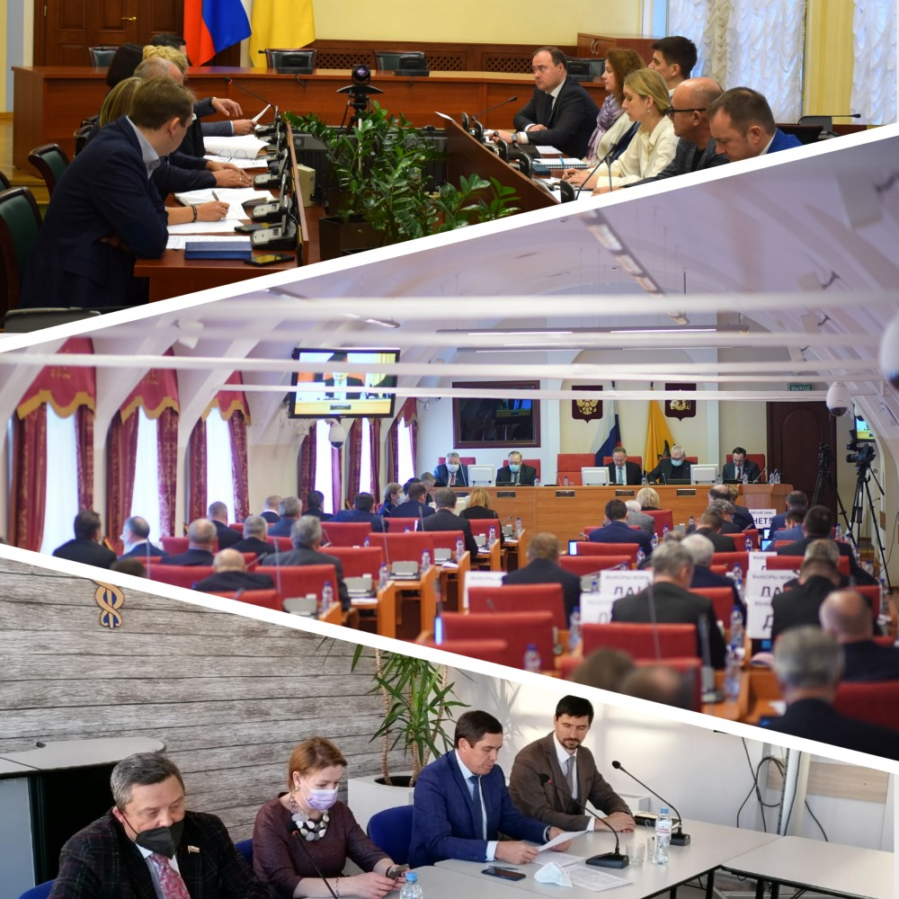
Взаимодействие
и совместная работа
Выстроено эффективное сотрудничество с Правительством ЯО, Ярославской областной Думой, муниципальными органами власти, бизнес-объединениями, Координационными советами по МСП на местах, контрольно-надзорными органами и ведомствами.
ПОДПИСАНО 46 СОГЛАШЕНИЙ
О СОТРУДНИЧЕСТВЕ
И ВЗАИМОДЕЙСТВИИ
С ГОСОРГАНАМИ
И ОРГАНИЗАЦИЯМИ

Slide 10
Истории успеха
наиболее резонансные кейсы
Конституционный суд РФ снял абсолютный запрет на размещение НТО на земельных участках, находящихся в частной собственности.
Решением Арбитражного суда ЯО требование КРИ ЯО о взыскании суммы гранта в размере около 3 млн. руб. с главы КФХ из Некрасовского района признано незаконным.
Верховный суд РФ отменил постановление Правительства Ярославской области, которым
в 30 раз была повышена сумма платы за негативное воздействие на окружающую среду. Предпринимателям удалось возместить ущерб в сумме около 1 млрд рублей.
С привлечением органов власти ЯО достигнут мораторий на действия ФКУ «Упрдор «Холмогоры» по ограничению доступа с а/д к ОДС до конца 2022 года.
Предпринимателям в рамках задолженности по гос. и муниц. контрактам возвращено более 235 млн руб.
Арбитражным судом ЯО принято решение о признании права собственности на объект капитального строительства за предпринимателем.
Предпринимателю из г. Рыбинска предъявлены обвинения по ч.4 ст. 159 УК РФ. Содержание под стражей заменено на домашний арест, назначено наказание, не связанное с лишением свободы. Сохранено производство и рабочие места..
Выявлены нарушения в нормативном акте, способствующие обходу федеральных норм относительно регулирования КНД. В адрес МКУ «Агентство по рекламе, наружной информации и оформлению города Ярославля» внесено представление, вывески согласованы.
.
Предпринимателю из г. Углича, обвинявшемуся в хищении бюджетных средств в особо крупном размере, оказано содействие в судебном процессе . Направлено обращение в ЦОП «Бизнес против коррупции». На сегодняшний день судимость с предпринимателя снята.
.
Незаконные отказы «Агентства по АЗУТП» в согласовании вывесок. Прокурором внесено представление в адрес зам. мэра г. Ярославля.

Slide 11
Что не получилось?
наиболее резонансные кейсы
Предложения адвокатского сообщества и АУЗПП по либерализации уголовного и уголовно-процессуального законодательства по «предпринимательским» статьям не реализованы
Высокие тарифы на электроэнергию и высокая доля перекрестного субсидирования
Проблема объектов дорожного сервиса на трассе М-8 «Холмогоры»
Систематические отключения электроэнергии на территории Ярославского района (дер. Кузнечиха, пос. Красные Ткачи)
Ограничение хозяйственной деятельности на территории ООПТ, где согласования идут годами
Транспортная реформа на территории Ярославля: львиная доля местных предпринимателей ушла с рынка
Проблемы во взаимоотношениях бизнеса и власти: отсутствие преемственности, желания идти на переговоры с предпринимателями, низкое качество подготовки техзаданий по гос. и муниц. контрактам

Slide 12
Организационная
и информационная работа
Проведение социологических исследований бизнес-климата на территории Ярославской области
Организационная и информационная работа с бизнес-сообществом составляют важную часть работы института Уполномоченного по защите прав предпринимателей в Ярославской области
Каналы коммуникации с предпринимателями – официальный сайт Уполномоченного, интернет-приемная, соцсети (VK, Telegram)
С 2013 ПО 2023 ГГ. БЫЛО ПРОВЕДЕНО БОЛЕЕ 500 МЕРОПРИЯТИЙ ДЛЯ БИЗНЕСА РЕГИОНА
Благотворительная и гуманитарная деятельность
Обучающие мероприятия для бизнеса (очно и дистанционный формат)
Ежегодно проводится Всероссийский туристический слет предпринимателей «Содружество»
Мониторинг административного давления на бизнес, участие в исследовании Б.Ю. Титова «Индекс административного давления»
Регулярно проводятся выездные встречи с бизнесом в муниципальных образованиях

Slide 13
Приоритетные задачи
на перспективу
Совершенствование законодательства
с целью обеспечить защиту прав предпринимателей в сфере уголовного преследования и гражданско-правовых отношений.
Вопросы налогообложения (имущественные и земельные налоги).
Просветительская работа.
СВО и возникающие в связи с этим сложности у предпринимателей.
Федеральный закон "О государственном контроле (надзоре) и муниципальном контроле в Российской Федерации" от 31.07.2020 N 248-ФЗ .

Slide 14
Icons designed by Vectors Market from Flaticon
t.me/ombudsmanyar
vk.com/alfirbakirov
www.ombudsmanyar.ru

